Slide 1




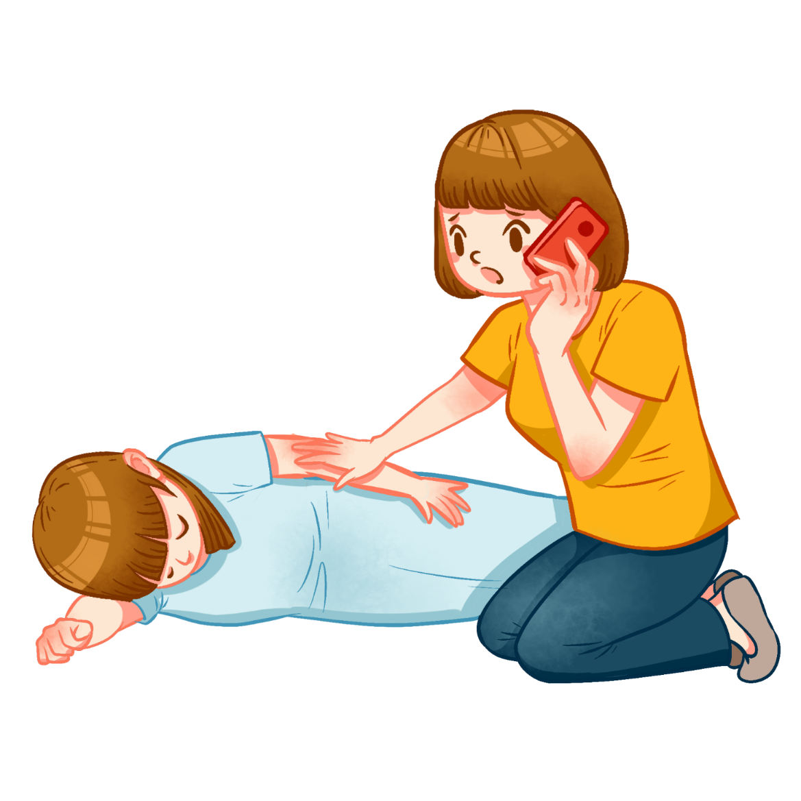


Slide 2

+ Nêu được một số biểu hiện của sự cảm thông, giúp đỡ người gặp khó khăn.
+ Biết vì sao phải cảm thông, giúp đỡ người gặp khó khăn.
+ Cảm thông, giúp đỡ người gặp khó khăn bằng những lời nói, việc làm cụ thể phù hợp với lứa tuổi.
+ Sẵn sàng giúp đỡ người gặp khó khăn phù hợp với khả năng của bản thân.

Slide 3


Slide 4
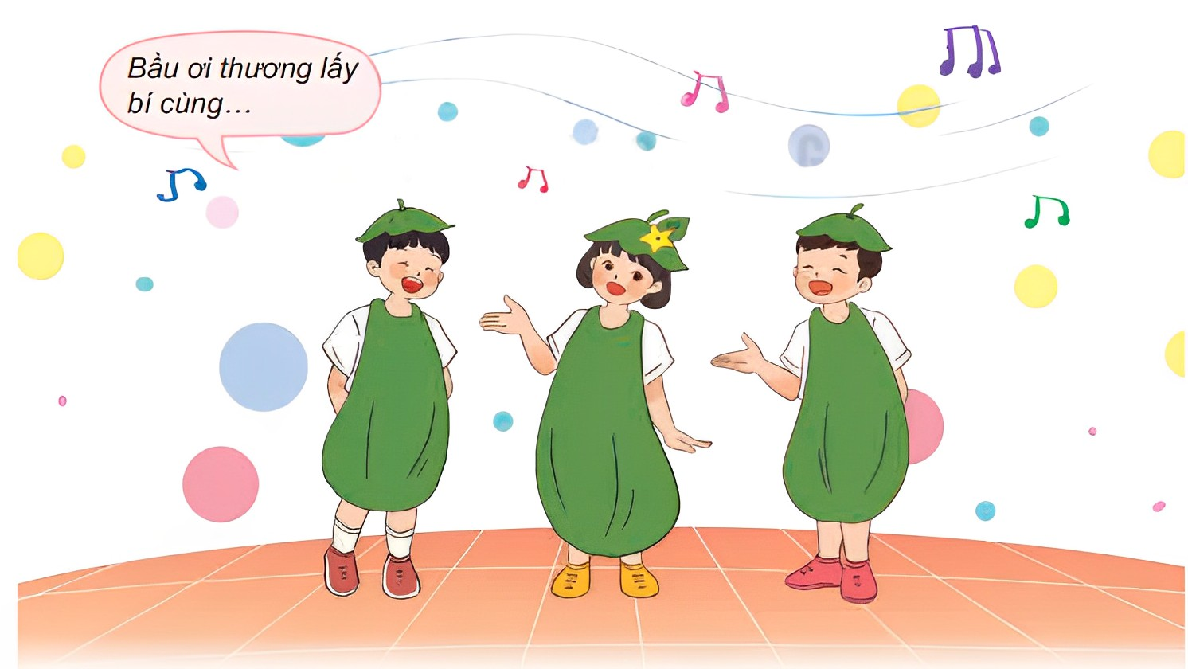
Cùng nghe bài hát: Bầu và bí
(Nhạc: Phạm Tuyên, lời: Ca dao cổ)

Slide 5


Slide 6
Bài hát nhắn nhủ chúng ta điều gì?

Slide 7
Bài hát nhắn nhủ chúng ta là những người dân của nước Việt Nam hãy giữ vững truyền thống thương yêu, đùm bọc lẫn nhau trong cuộc sống.

Slide 8

Trong bài hát
câu ca dao nào được nhắc đến?
Bầu ơi thương lấy bí cùng
Tuy rằng khác giống nhưng chung một giàn.

Slide 9


Slide 10



Slide 11
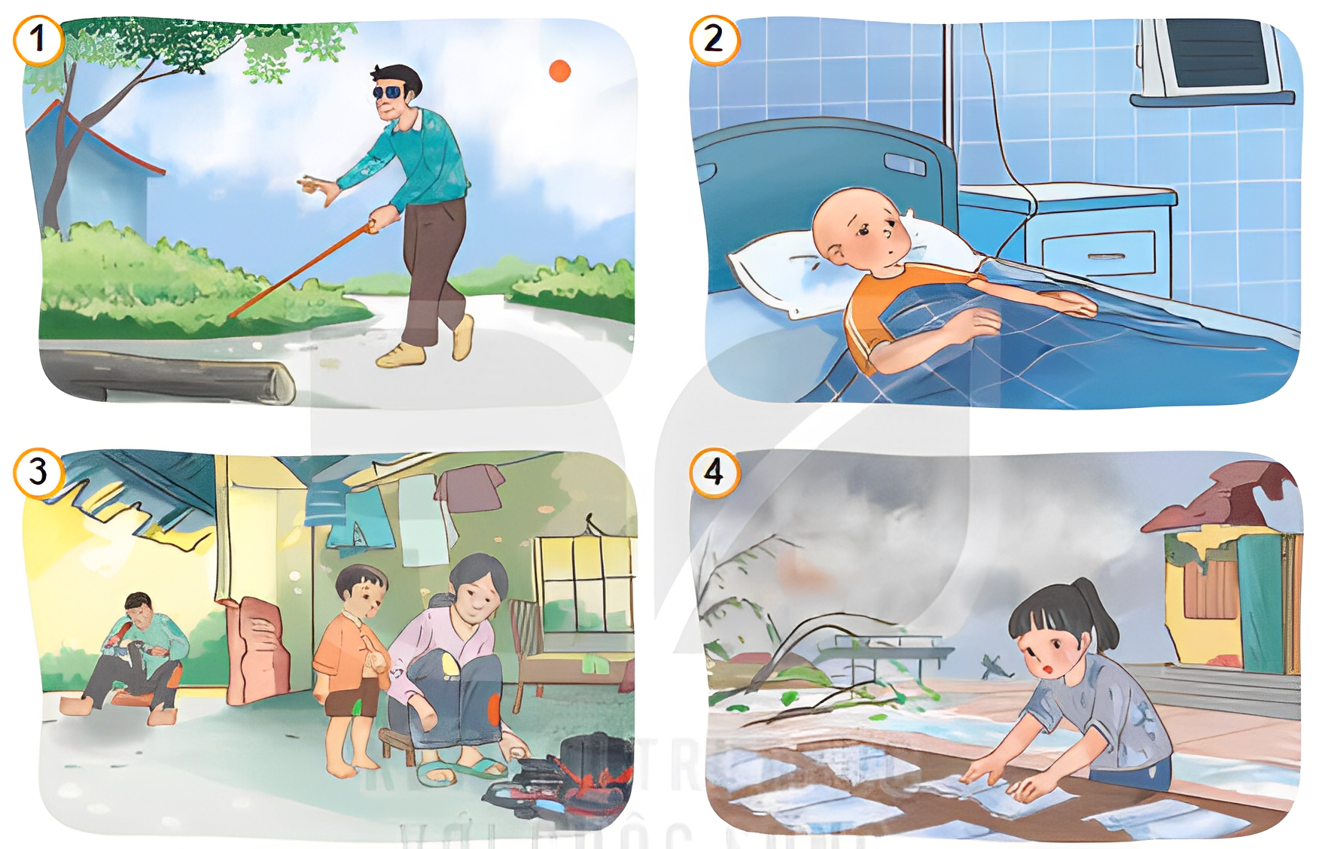
a. Em hãy quan sát tranh và cho biết những người trong tranh đang gặp khó khăn gì?

Slide 12

+ Những người trong tranh gặp phải khó khăn gì?
+ Em còn biết những hoàn cảnh khó khăn nào khác?

Slide 13
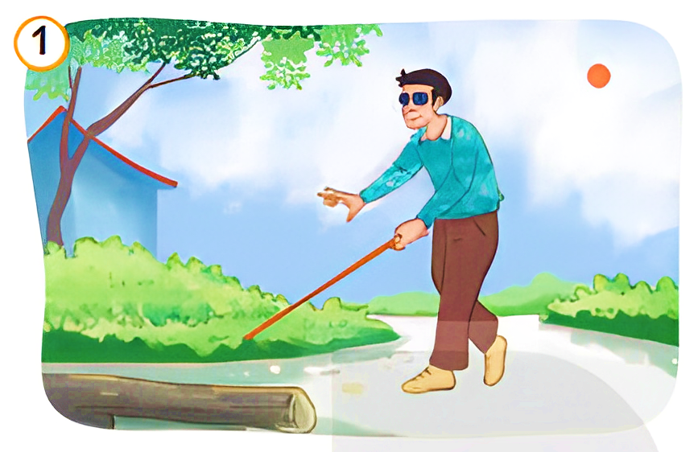
Những người trong tranh gặp phải khó khăn gì?
Người đàn ông trong tranh gặp khó khăn về thị lực.

Slide 14
Những người trong tranh gặp phải khó khăn gì?
Bạn nhỏ gặp khó khăn về vấn đề sức khỏe.

Slide 15
Những người trong tranh gặp phải khó khăn gì?
Những người trong tranh gặp khó khăn về điều kiện kinh tế.

Slide 16
Những người trong tranh gặp phải khó khăn gì?
Bạn nhỏ gặp khó khăn về hoàn cảnh sống, bị lũ lụt cuốn trôi, làm ướt, hỏng sách vở.

Slide 17
Ngoài ra trong xã hội còn
nhiều người gặp hoàn cảnh
khó khăn khác như khó khăn
do dịch bệnh, tai nạn, cháy
nổ, già yếu,...
Em còn biết những hoàn cảnh khó khăn nào khác?

Slide 18
Video về một số hoàn cảnh khó khăn
https://youtu.be/T3YBM5XZxjU

Slide 19
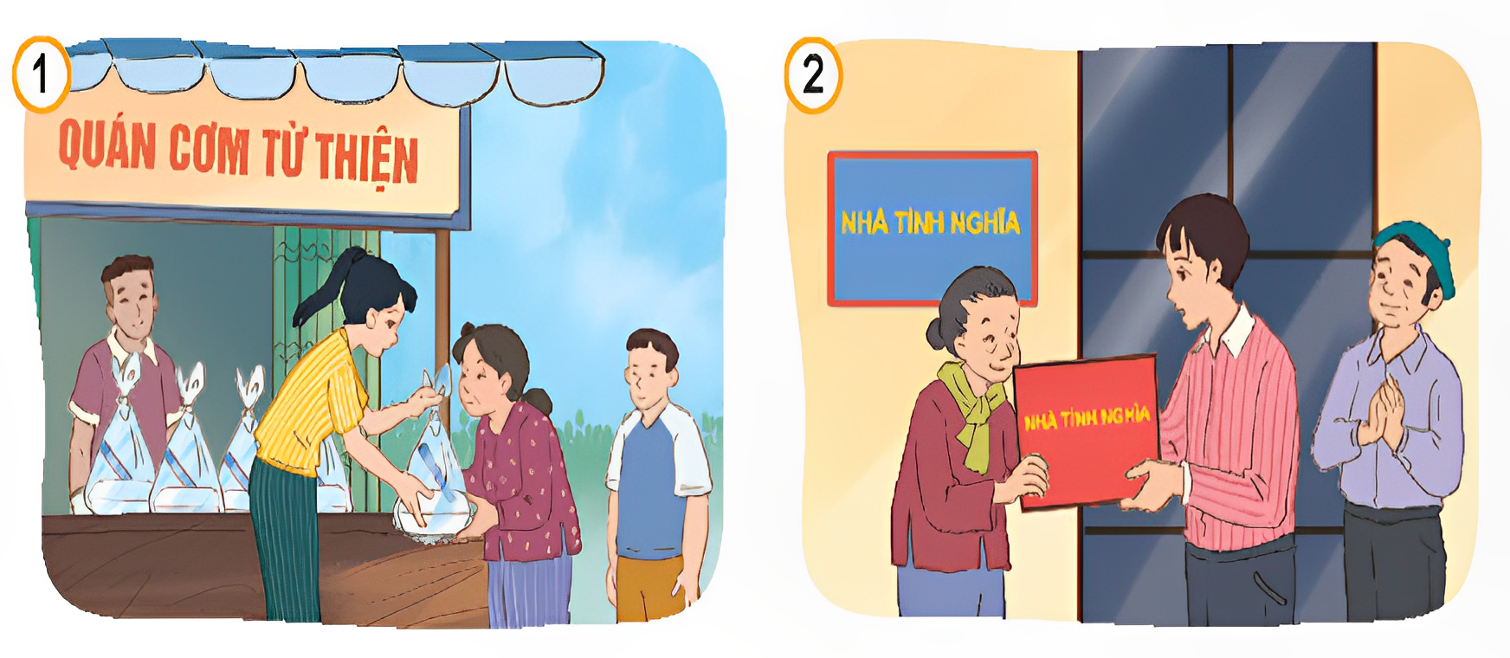
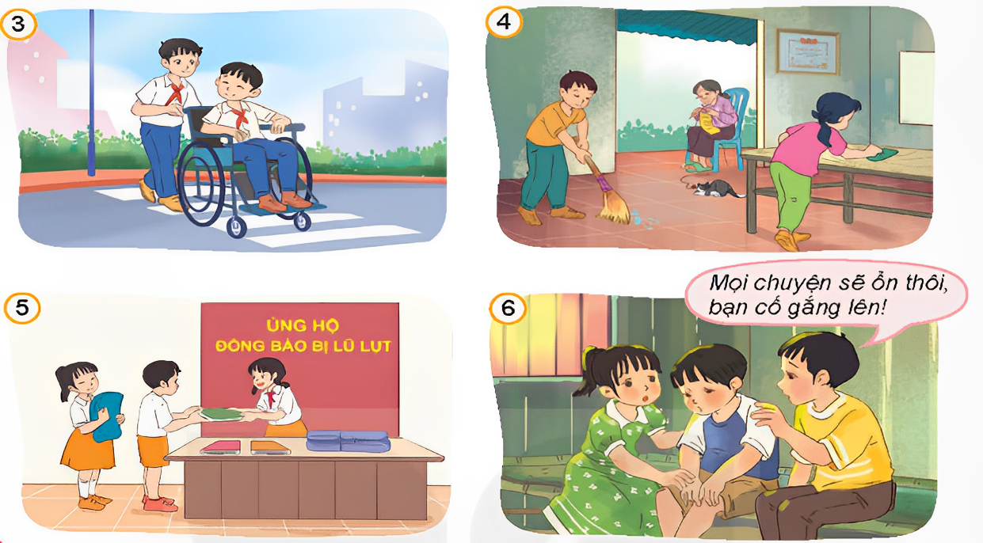
Em hãy nêu những biểu hiện của sự cảm thông, giúp đỡ người có hoàn cảnh khó khăn trong những bức tranh sau.

Slide 20
Em hãy nêu những biểu hiện của sự cảm thông, giúp đỡ người có hoàn cảnh khó khăn trong những bức tranh sau.
Nấu cơm từ thiện tặng cho những người khó khăn.

Slide 21
Em hãy nêu những biểu hiện của sự cảm thông, giúp đỡ người có hoàn cảnh khó khăn trong những bức tranh sau.
Xây nhà tình nghĩa trao tặng cho những người nghèo.

Slide 22
Em hãy nêu những biểu hiện của sự cảm thông, giúp đỡ người có hoàn cảnh khó khăn trong những bức tranh sau.
Giúp đỡ bạn khuyết tật

Slide 23
Em hãy nêu những biểu hiện của sự cảm thông, giúp đỡ người có hoàn cảnh khó khăn trong những bức tranh sau.
Lau dọn nhà cửa cho người già neo đơn.

Slide 24
Em hãy nêu những biểu hiện của sự cảm thông, giúp đỡ người có hoàn cảnh khó khăn trong những bức tranh sau.
Quyên góp quần áo, sách vở ủng hộ cho các bạn học sinh vùng bị lũ lụt.

Slide 25
Em hãy nêu những biểu hiện của sự cảm thông, giúp đỡ người có hoàn cảnh khó khăn trong những bức tranh sau.
Động viên khi bạn gặp chuyện buồn.

Slide 26
KẾT LUẬN
Các bức tranh thể hiện sự cảm thông, giúp đỡ người có hoàn cảnh khó khăn với các hình thức như: nấu cơm tặng cho những người có hoàn cảnh khó khăn; làm nhà tình nghĩa tặng người nghèo; giúp đỡ bạn bị khuyết tật; lau dọn nhà cửa giúp cụ già neo đơn; ủng hộ quần áo sách vở cho học sinh vùng bị lũ lụt; quan tâm, động viên khi bạn gặp chuyện buồn.

Slide 27
Ngoài ra trong xã hội còn
nhiều người gặp hoàn cảnh
khó khăn khác như khó khăn
do dịch bệnh, tai nạn, cháy
nổ, già yếu,...
Em còn biết những
việc làm nào khác thể hiện
sự cảm thông, giúp đỡ
người có hoàn cảnh
khó khăn?

Slide 28
KẾT LUẬN
Ngoài những cách trên để thể hiện sự cảm thông, giúp đỡ người có hoàn cảnh khó khăn thì còn có một số cách khác như đưa ra lời khuyên cho những người gặp hoàn cảnh khó khăn; an ủi, bảo vệ những người đang sợ hãi; làm các công việc tình nguyện tại trại trẻ mồ côi,...

Slide 29


Slide 30
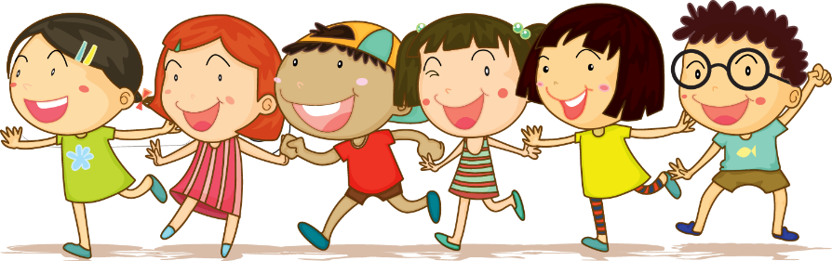
Về nhà: Tìm câu ca dao, tục ngữ, bài thơ, bài hát,… nói về hoàn cảnh khó khăn và trao đổi lại cùng với người thân.

Slide 31


